Slide 1
Vzor zpracované dokumentace
Bc. Tomáš Milerski
Střední škola, Havířov-Šumbark, Sýkorova 1/613, příspěvková organizace
Tento výukový materiál byl zpracován v rámci akce EU peníze středním školám - OP VK 1.5.
Výuková sada – Návrhové systémy plošných spojů, DUM č. 11

Slide 2
Jak vytvořit dokumentaci k projektu?
V této prezentaci bude uveden vzor zpracované dokumentace a postup jeho vytvoření k projektu vytvořeném v návrhovém systému Eagle.
Výsledný soubor zpracované dokumentace bude v konečném formátu *.pdf:
Ten získáme například pomocí programu PDFCreator (lze stáhnout zde FreePDF Creator např. z webu http://www.stahuj.centrum.cz/). Tento program vytvoří virtuální tiskárnu, pomocí které se „tiskne“ formát *.pdf souboru.
Nezapomeňte si prohlédnout záložku možnosti… a provést nastavení programu PDFCreator.
Samozřejmě pak budeme potřebovat program pro zobrazení *.pdf souboru. K tomu lze například použít Adobe Reader (lze stáhnout zde Adobe Reader např. z webu http://www.stahuj.centrum.cz/).
Nebo veškeré náhledy desek plošného spoje lze získat za pomocí softwaru Google SketchUp (lze stáhnout zde Google SketchUp např. z webu http://www.stahuj.centrum.cz/). Popis práce s tímto softwarem bude v jedné z následujících prezentaci.

Slide 3
Vytvoření dokumentace k projektu
Nejprve si musíme vygenerovat všechny potřebné náhledy pro vytvoření dokumentace a pomocí klávesy PrintScreen si z nich udělat obrázky např. za pomocí programu Malování (součástí každého systému Windows), tyto printscreeny případně oříznout a ukládat do předem vytvořeného adresáře, se kterým budeme dále pracovat, nejlépe do formátu *.jpg, *.jpeg.
výsledný výkres schématu zapojení *.sch z editoru schématu;
rozpiska součástek *.bom;
z editoru plošného spoje ze souboru *.brd obrazec spojů, potisk rozložení součástek a nepájivou masku (viz. tabulka 04);
případně 3D pohled vygenerovaný pomocí softwaru Google SketchUp.
Dokument |  | Zrcadlení při tisku (Mirror) | Zapnuté hladiny
druh | strana DPS
Obrazec spojů | spodní | ano | 16, 17, 18, 20
 | vrchní | ne | 1, 17, 18, 20
Potisk, rozložení součástek | vrchní | ne | 16, 17, 20, 21, 23, 25, 27
 | spodní | ano | 16, 17, 20, 22, 24, 26, 28
Nepájivá maska | spodní | ano | 20, 30
 | vrchní | ne | 20, 29
Takto připravené části dokumentu vložíme podle vzorové dokumentace např. do textového editoru Microsoft Word a vygenerujeme z něj výsledný dokument formátu *.pdf (viz. předchozí snímek).
Tabulka 04 – Tiskové výstupy

Slide 4
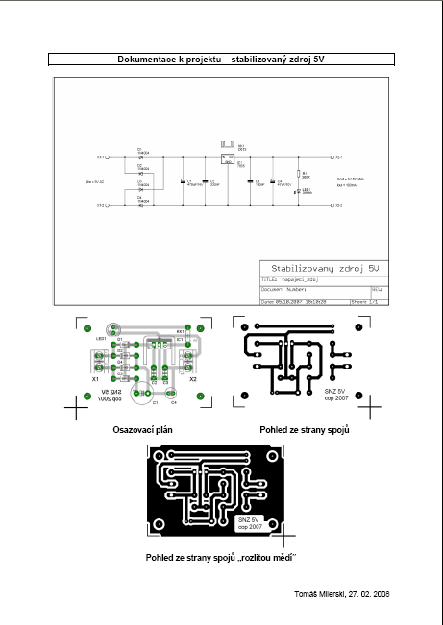
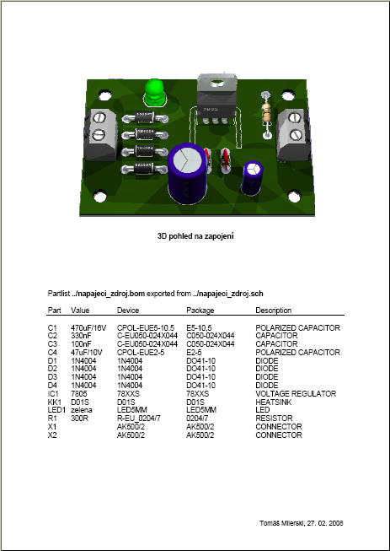
Příklad dokumentace k projektu
Obr. 45 – Náhled vzorové dokumentace

Slide 5
Opakování
Které náhledy musíme vygenerovat pro vytvoření dokumentace?
výsledný výkres schématu zapojení *.sch z editoru schématu;
rozpiska součástek *.bom;
z editoru plošného spoje ze souboru *.brd obrazec spojů, potisk rozložení součástek a nepájivou masku;
3D pohled vygenerovaný pomocí softwaru Google SketchUp.
Které programy (software) použijeme při tvorbě dokumentace?
PDFCreator a Adobe Reader pro vytvoření a čtení souboru ve formátu *.pdf;
Malování nebo jiný grafický editor pro tvorbu a úpravu souborů ve formátu *.jpg;
Microsoft Word nebo jiný textový editor pro tvorbu a úpravu výsledného dokumentu;
Google SketchUp software pro získání náhledu DPS i 3D pohledu.

Slide 6
Použitá literatura
JURÁNEK, Antonín, HRABOVSKÝ, Miroslav. EAGLE pro začátečníky: uživatelská a referenční příručka. 2. vyd. Praha : BEN, 2007. 192s. ISBN 80-7300-213-2.
PLÍVA, Zdeněk. EAGLE prakticky: řešení problému při běžné práci. 1. vyd. BEN - technická literatura : Praha, 2007. 184 s. ISBN 978-80-7300-227-5.
CadSoft Online: Home of the EAGLE Layout Editor [online]. 2007 [cit. 2012-10-26]. Dostupný z: http://www.cadsoft.de.
Eagle Online: České stránky editoru plošných spojů EAGLE [online]. 2003 [cit. 2012-10-26]. Dostupný z: http://www.eagle.cz.

Slide 7
Děkuji za pozornost

Slide 8
Obr. 45.1 – Náhled vzorové dokumentace
Notes:
Obr. 01 - Vzhled kontrolního panelu

Slide 9
Obr. 45.2 – Náhled vzorové dokumentace
Notes:
Obr. 01 - Vzhled kontrolního panelu

